Slide 1
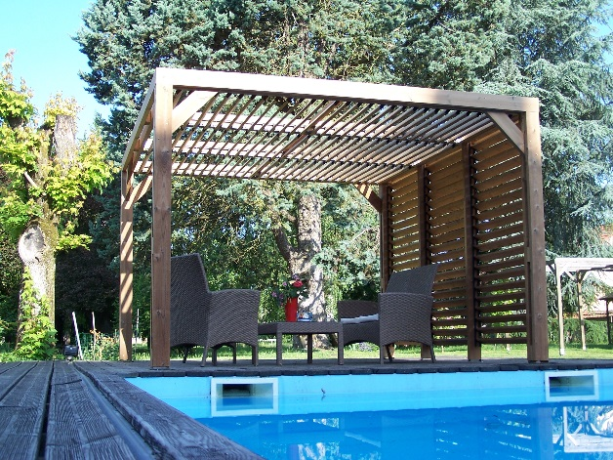
Pergola THERMAUVENT
en bois thermo chauffé
avec vantelles mobiles sur le toit et un mur
Réf. THO 3531 VT
2,17 m
3,13 m
3,41 m
Photo non contractuelle
DIMENSIONS
Dimensions : Hors–tout Hauteur faitage Hauteur passage Largeur passage Surface: Extérieure | 3,41 x 3,13 m 2,17 m 2,05 m 2,89 m 10,67 m²
CARACTERISTIQUES
Matière | Pergola en épicéa traité haute température avec poteaux 12 x 12 cm ( 2 pièces moisées de 12 x 4 cm assemblées avec des tirefonds de 7 cm)
Couverture et côté | Brise vues à claire voie avec lames de bois THT orientables à fixer entre les poteaux pour obtenir la fermeture d'une paroi latérale et du toit
Couleur | Bois traité haute température
Plancher | Sans plancher
Certification | PEFC
Garantie | 10 ans contre l'attaque d'insectes et le pourrissement
Recommandation d'utilisation | Usage domestique
Fournisseur | FORESTA
COLIS
Dimension du colis (LxPxH) | 340 x 21 x 130 cm 320 x 21 x 130 cm 220 x 78 x 50 cm
Poids du colis | 280 kg
PLUS PRODUIT
- Une plus grande résistance et durabilité du bois grâce au procédé de traitement à très haute température dans un four à 215°C. Ce traitement est une technologie naturelle qui permet une stabilité dimensionnelle des pièces de bois ; les insectes n'attaquent plus le bois et les pièces n'absorbent plus l'humidité ambiante. Le bois ne nécessite plus qu'une coloration à des fins esthétiques, mais pas de traitement répétitif tous les ans
- Respect de l'environnement : produit 100 % naturel et recyclable, processus écologique qui ne demande aucun produit chimique
- Valorisation des essences de bois Françaises : technique qui permet de remplacer des bois tropicaux par les bois de nos forêts proches
- Procédé qui entraîne une modification de la couleur du bois et de ses performances
- Un seul traitement au départ suffit
- Très faible entretien
- Garantie : 10 ans contre l'attaque d'insectes et le pourrissement
- Produit PEFC
- Produit fabriqué en FRANCE
CONSEILS DE MISE EN SERVICE
Poteaux livrés avec platines métalliques
A installer sur une dalle béton ou des plots ou une terrasse bois
PRODUIT LIVRE
PRODUIT LIVRE MONTE
3760161079938
3760161072205

